Slide 1
Défi scientifique : Raconte le voyage de Bee Bot
GS Mme Portes EM Jean Mace
Fontenay aux roses

Slide 2
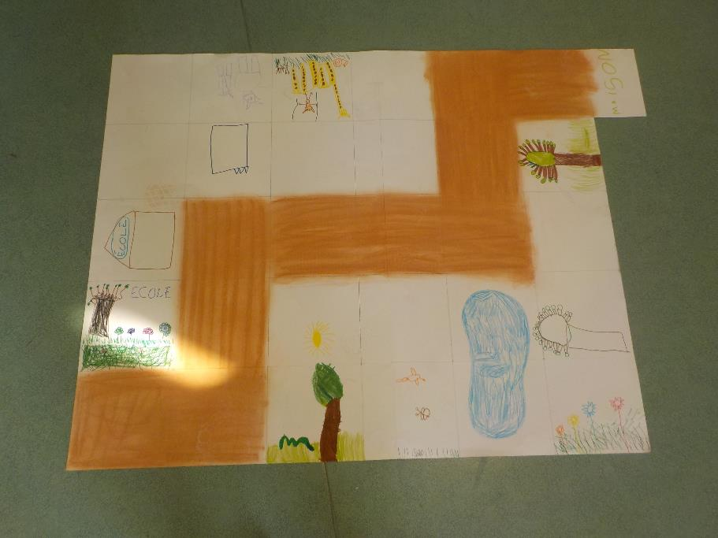

Slide 3
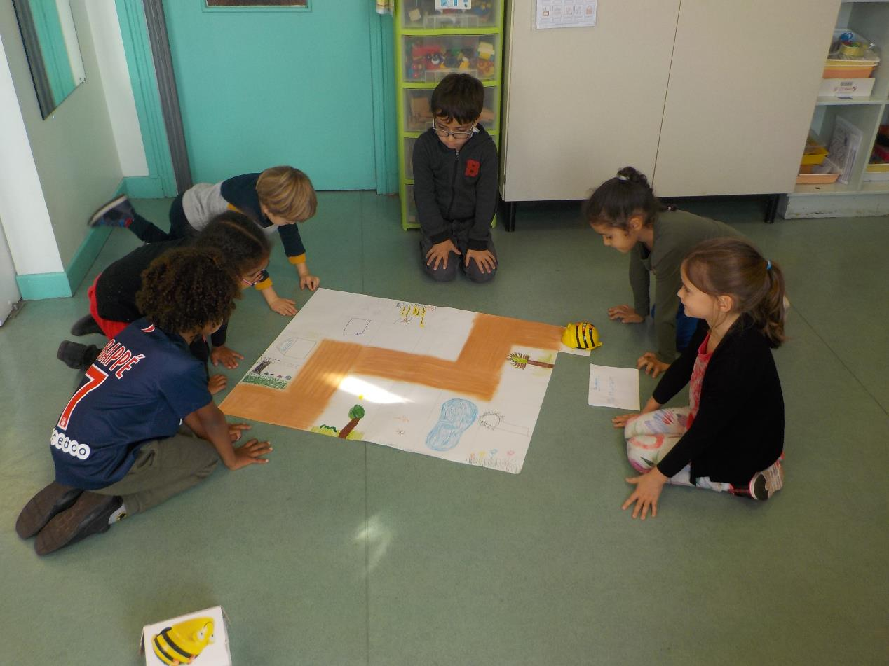

Slide 4
